Slide 1
Математика 1 класс: «Свойства предметов» (учебник Математика 1 часть ФГОС ОВЗ Т.В. Алышева)
ГБОУ СО «Краснотурьинская школа - интернат»
Выполнил: учитель Швагирева Т.А.
г. Краснотурьинск, 2022

Slide 2
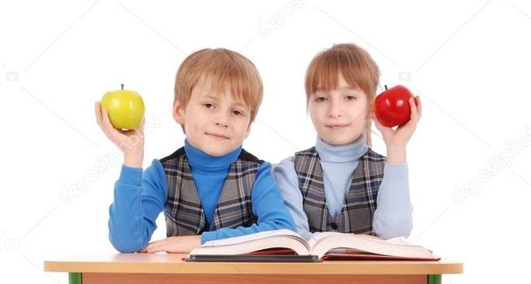
Цель урока:
изучение свойств предметов.
Задачи урока:
различать и объединять предметы по цвету, форме, размеру;
уметь выявлять и сравнивать предметы по их свойствам;
развивать внимание, наблюдательность, память, речь, умение рассуждать;
подготовка к изучению математики.

Slide 3
Вспомним основные цвета
красный
оранжевый
желтый
зеленый
синий
фиолетовый

Slide 4
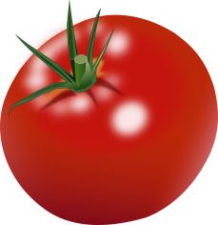
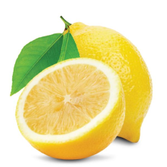
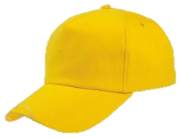
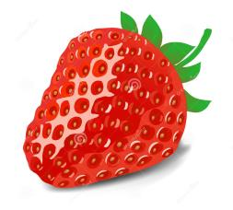
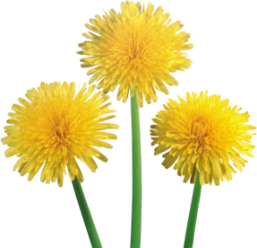
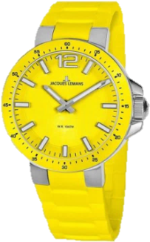
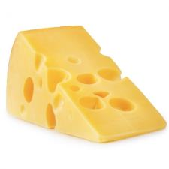
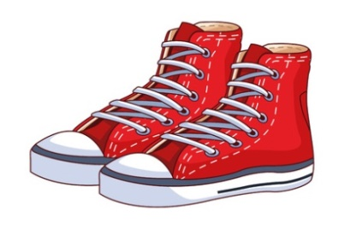
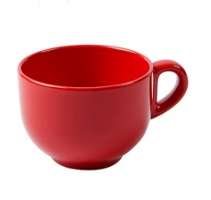
Объединение предметов по цвету
Предметы красного цвета
Предметы желтого цвета

Slide 5
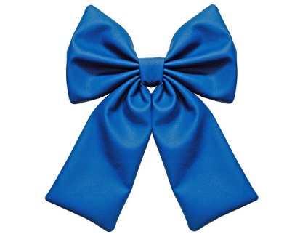
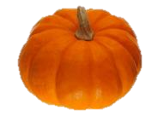
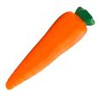
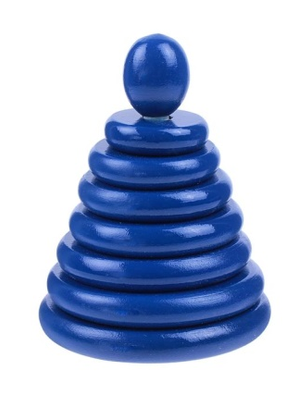
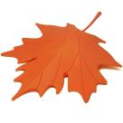
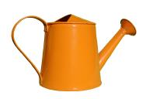
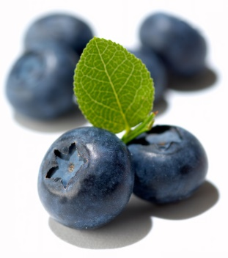
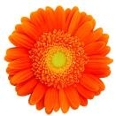
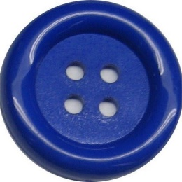
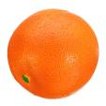
Объединение предметов по цвету
Предметы синего цвета
Предметы оранжевого цвета

Slide 6
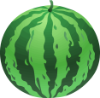
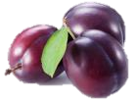
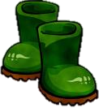
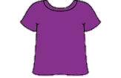
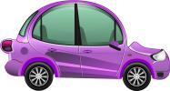
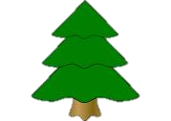
Объединение предметов по цвету
Предметы зеленого цвета
Предметы фиолетового цвета

Slide 7
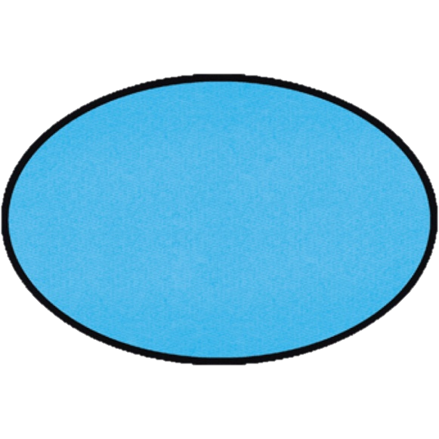
Вспомним основные геометрические фигуры
круг
квадрат
треугольник
овал
прямоугольник

Slide 8
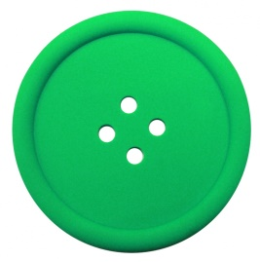
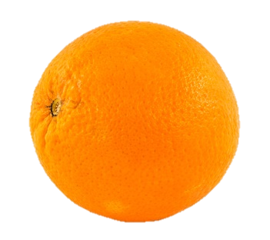
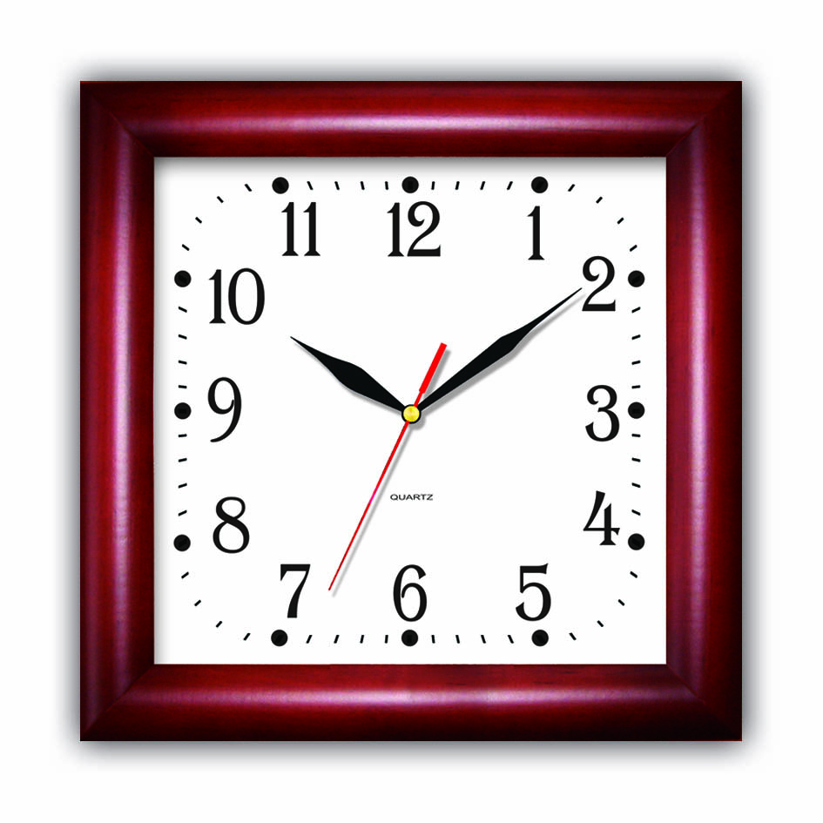
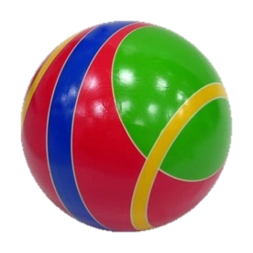
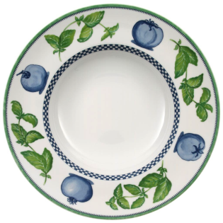
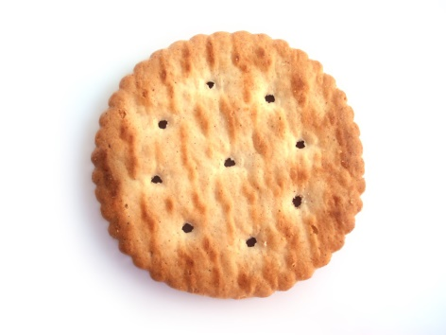
Объединение предметов по форме
Что бывает круглым?
Что бывает квадратным?

Slide 9
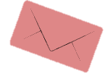
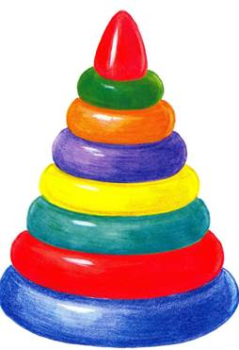
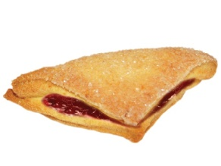
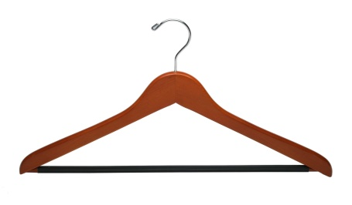
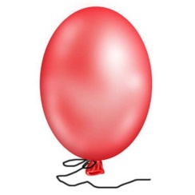
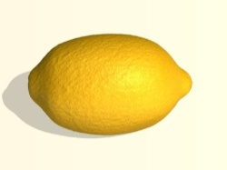
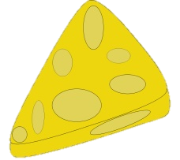
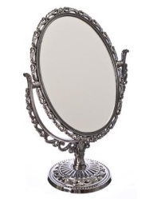
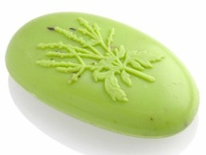
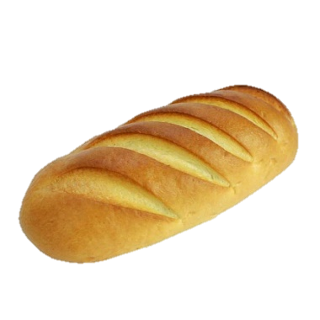
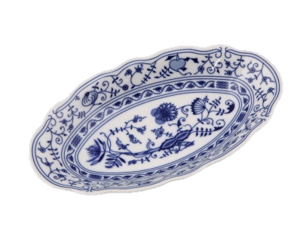
Объединение предметов по форме
Что бывает прямоугольным?
Что бывает треугольным?
Что бывает овальным?

Slide 10
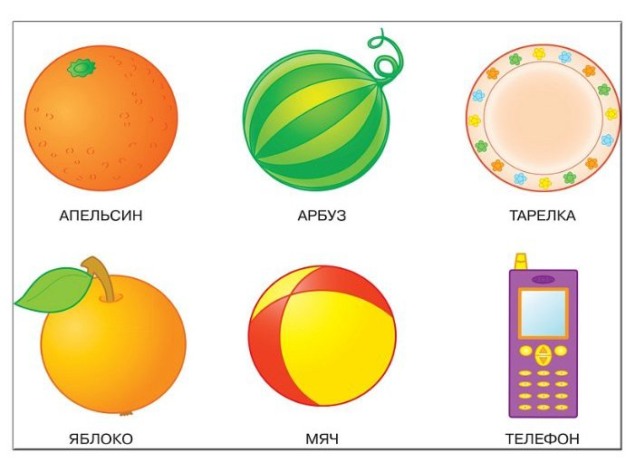
Покажи все предметы круглой формы

Slide 12
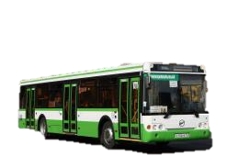
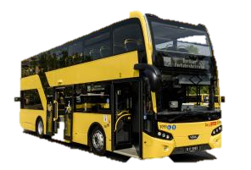
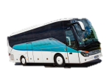
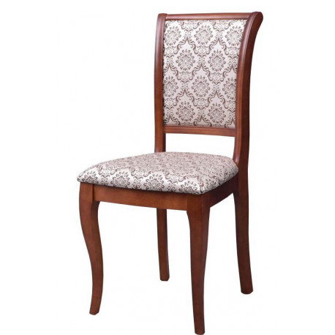
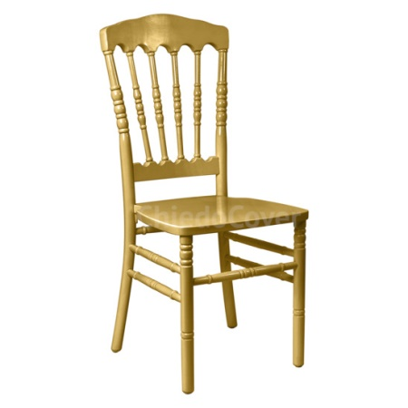
По каким признакам можно сравнивать предметы?
По величине
маленький
средний
большой
большой
средний
маленький

Slide 13
СРАВНИ ПРЕДМЕТЫ ВО ВЕЛИЧИНЕ

Slide 14
По каким признакам можно сравнивать предметы?
ПО ТОЛЩИНЕ
ТОЛСТЫЙ
тонкий
ТОЛСТАЯ
тонкая
ПО ШИРИНЕ
ШИРОКАЯ
УЗКАЯ

Slide 15
Сравни предметы по толщине и ширине

Slide 16
По каким признакам можно сравнивать предметы?
ПО ДЛИНЕ
ПО ВЫСОТЕ

Slide 17
Сравни предметы по длине и высоте

Slide 18
Мы изучили некоторые свойства предметов. Теперь мы знаем, что предмет имеет много свойств. Свойство предмета указывает на его цвет, форму, размер.
Спасибо за внимание!!!

